Slide 1

Қазақ тілі 4 сынып
Табиғатты қорғаймын
Сабақтың тақырыбы:
Табыс септік
Бүгінгі сабақта:
Тыңдалған мәтіндегі кейіпкердің әрекетіне өз пікіріңді білдіресің;
Табыс септіктің жалғауларын білесің;

Slide 2
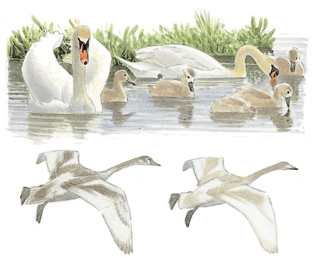
“Сен білесің бе?”
Аққулар-өте ақылды құстар. Олардың есте сақтау қабілеті жақсы жұмыс жасайды. Сол арқылы олар өздеріне жасалған жамандық пен жақсылықты үнемі ажырата алады.

Slide 3
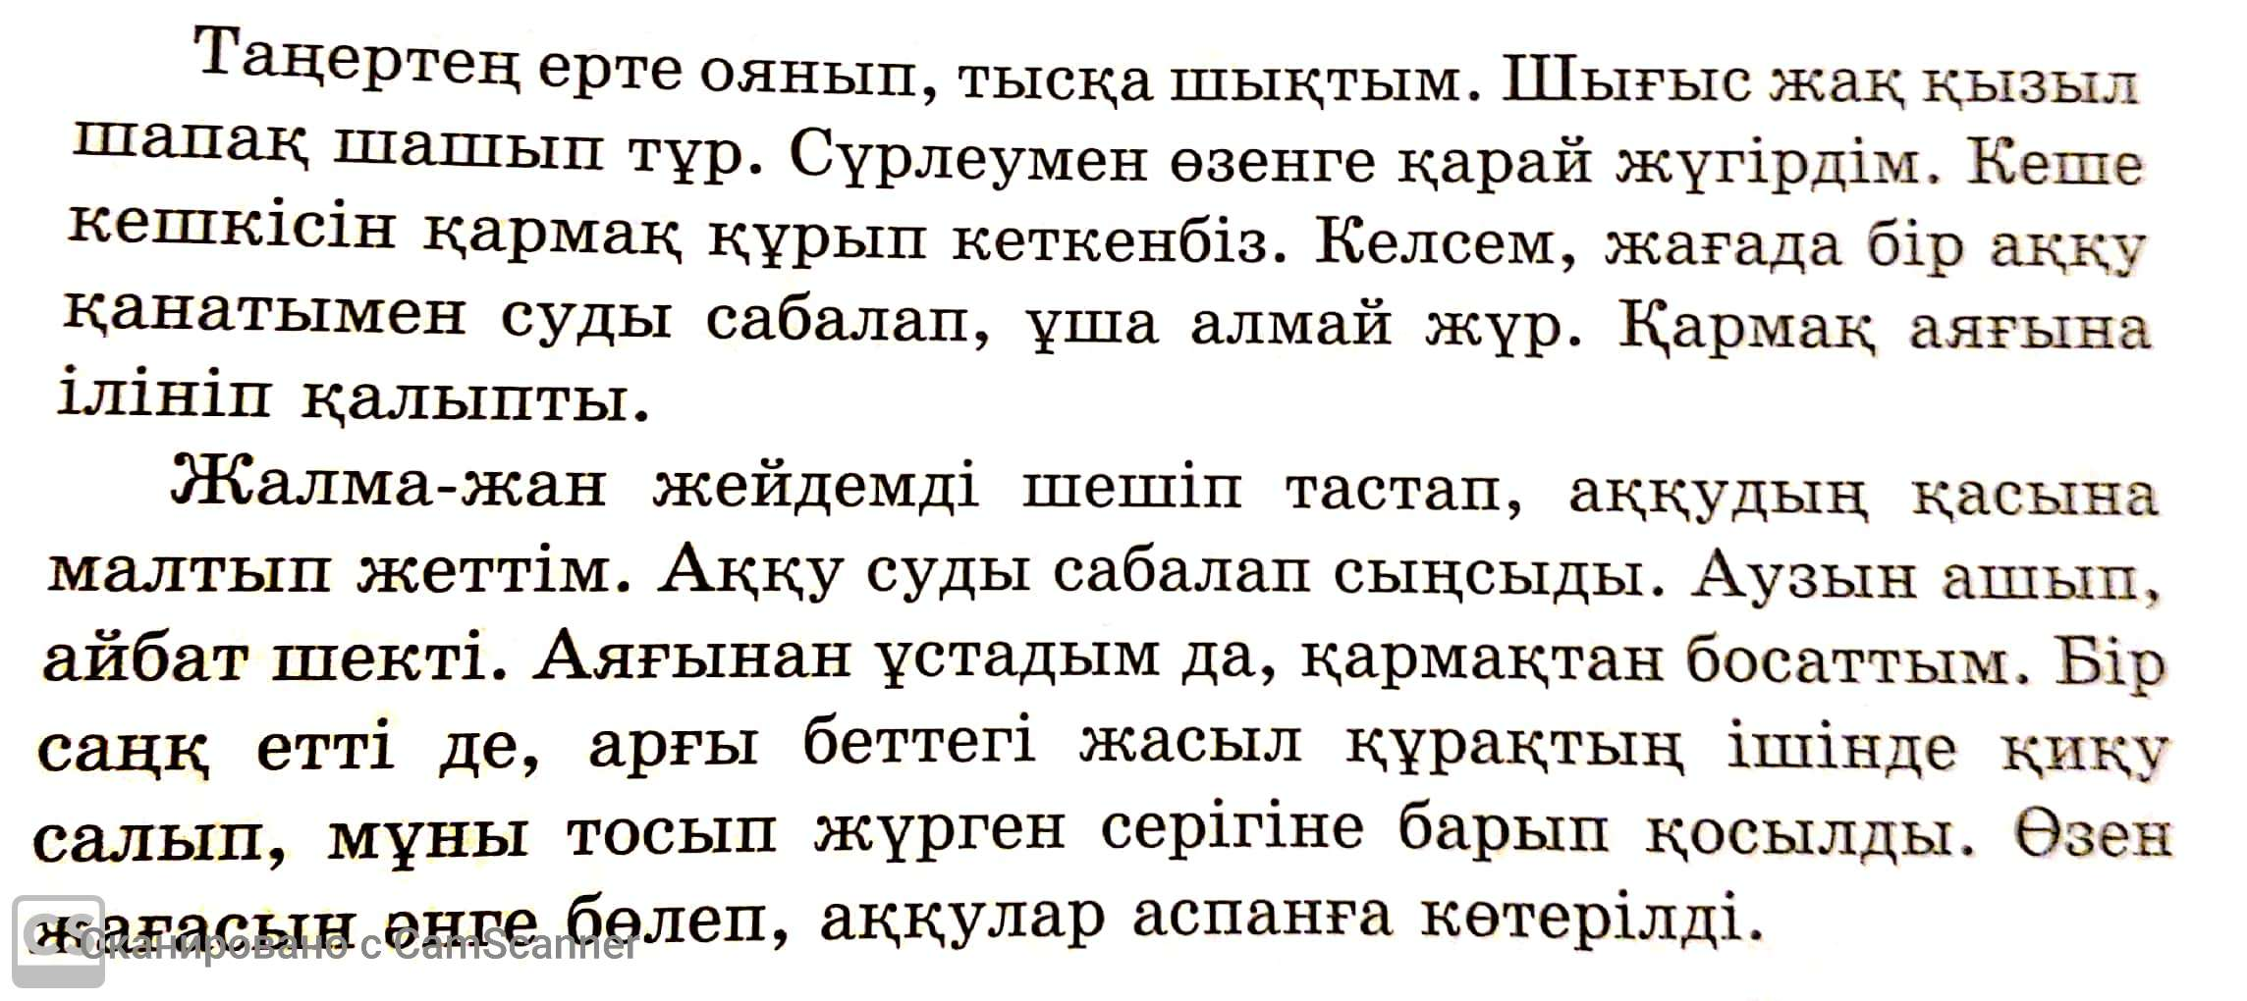
Аққулар жайлы жазылған мәтінді мұқият тыңда.
Тыңдалған мәтін бойынша баланың әрекетіне өз пікіріңді білдір.

Slide 4

52 –жаттығу. Сөйлемдерді көшіріп жаз.
1. Халық аққуды “киелі құс” деп есептейді. 2. Аққуды қармақтан босаттым. 3. Аққулар өзен жағасын әнге бөледі.
“Орындап көр”
аққуды сөзіне қандай сұрақ қойылады?
аққуды –нені?

Slide 5
Табыс септігінің сұрақтары : кімді? нені? кімдерді? нелерді?
Табыс септік жалғаулары: -ны, -ні, -ды, -ді, -ты, -ті.
Есіңде сақта!

Slide 6
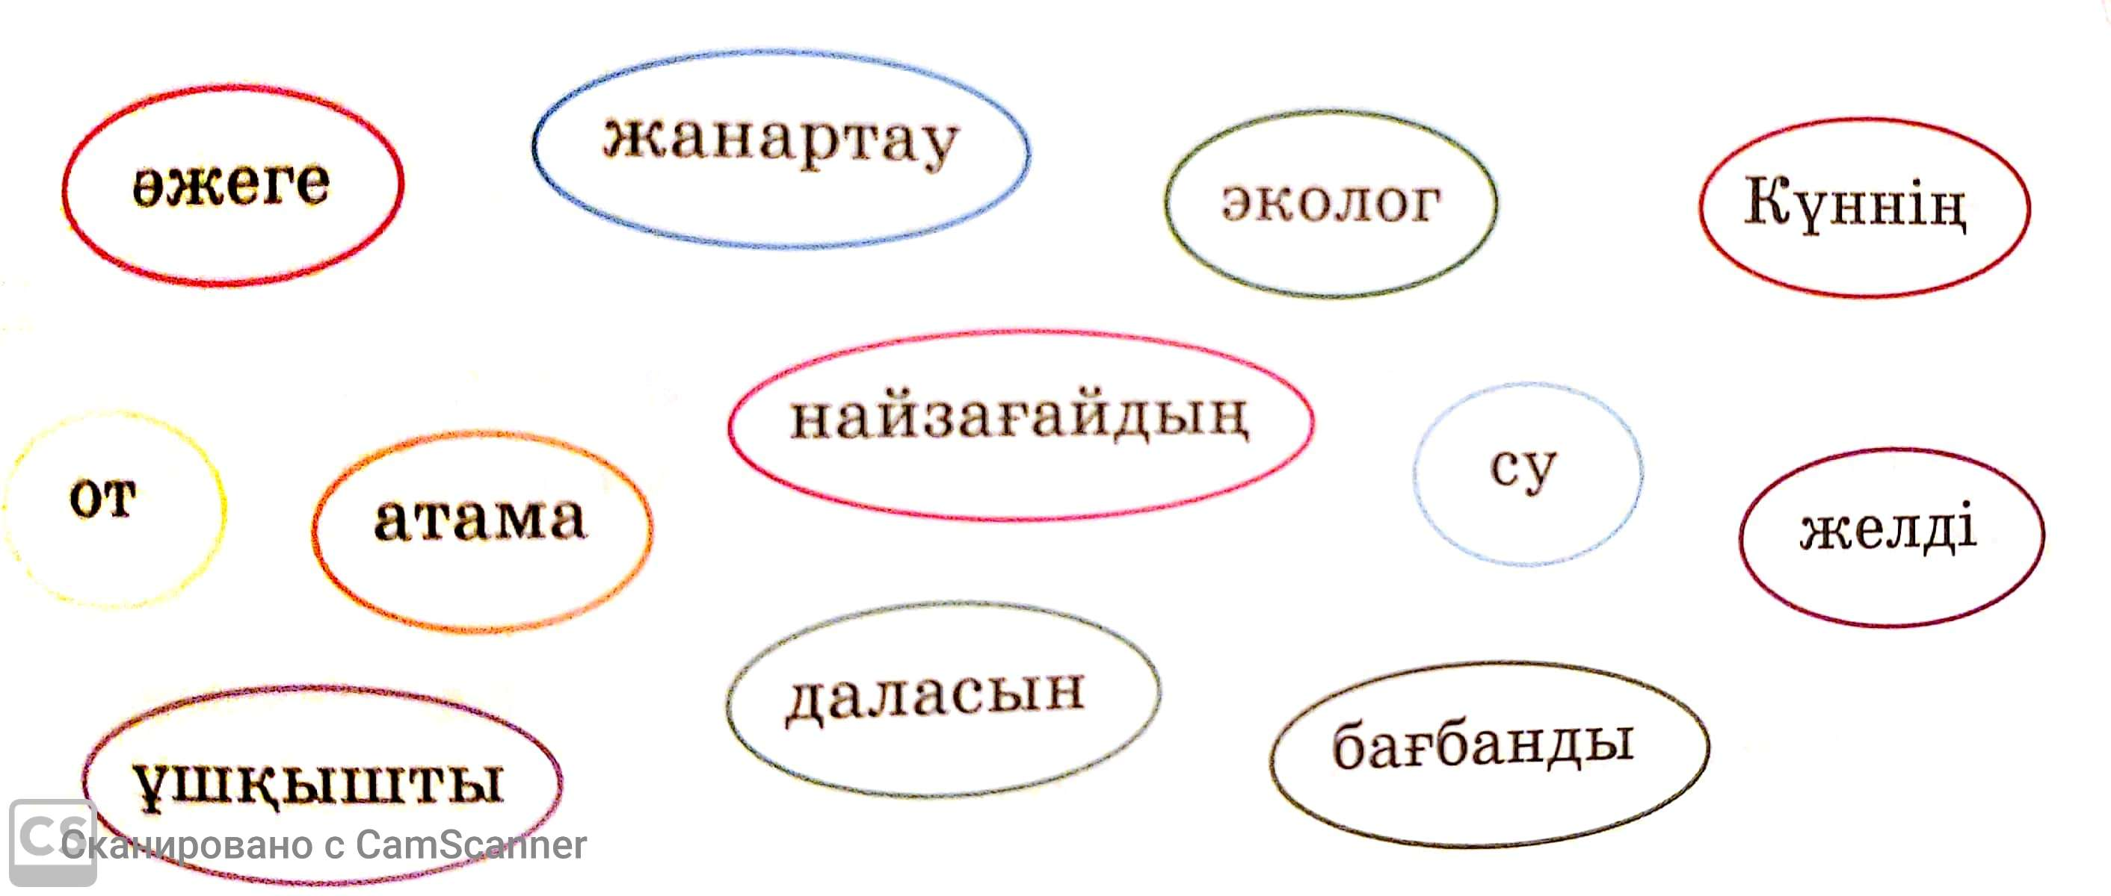
“Бір минуттық жазба”
Сөздерді оқып, топта.

Slide 7
“Өзіңді тексер”
Атау септік
от, эколог, су, жанартау.
Барыс септік
әжеге, атама
Ілік септік
күннің, найзағайдың,
Табыс септік
ұшқышты, желді, бағбанды, даласын

Slide 8
“60 секунд”әдісі
Мақал-мәтелдерді оқып, табыс септігіндегі сөздерді 60 секунд ішінде жаз.
Айдындағы аққуды ақылды мерген атпайды.
Шеге тағаны сақтайды,
Таға тұлпарды сақтайды.

Slide 9

“Өзіңді тексер”
.
аққуды , тағаны, тұлпарды

Slide 10
Не үйрендік? Не білдік?
Тыңдалған мәтіндегі кейіпкердің әрекетіне өз пікіріңді білдірдің;
Табыс септіктің жалғауларын білдің;

